Slide 1
MODELO DE CALIFICACION CREDITICIA PARA CLIENTES FYBECA
Alexandra Elizabeth Zurita Bustamante

Slide 2
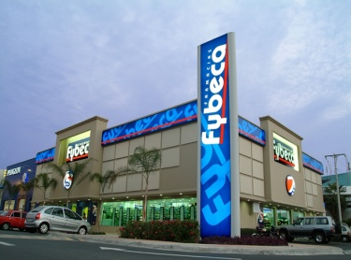
ANTECEDENTES
1950
1930
1944
1994
1952
1965
1994
2000
2011

Slide 3
LINEAS DE PRODUCTOS
Fybeca ofrece productos bajo dos categorías:
MEDICINAS
Medicamentos bajo receta médica
OTC (Medicinas que se expenden en percha )
NO MEDICINAS
Productos para el cuidado infantil Juguetes Productos de higiene personal Perfumes Cosméticos Accesorios para el cabello Regalos Libros Artículos de temporada Snacks Artículos tecnológicos y mucho más.

Slide 4
SERVICIOS
Servicio a domicilio
Atención 24 horas
Tarjeta de fidelidad
Tarjeta de Crédito
Beneficios Red Vitalcard

Slide 5
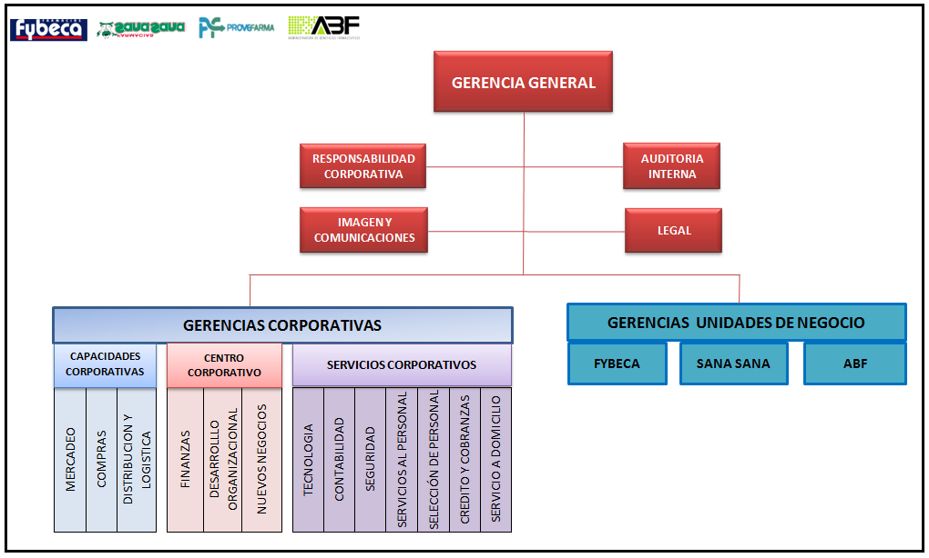
ORGANIGRAMA ESTRUCTURAL

Slide 6
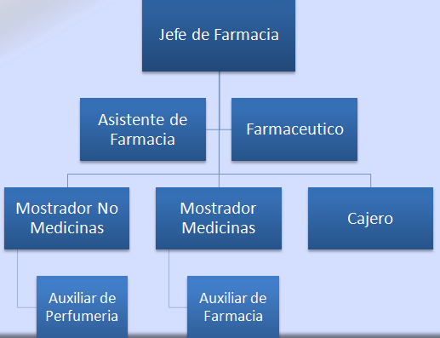
ORGANIGRAMA ESTRUCTURAL DE UNA FARMACIA

Slide 7
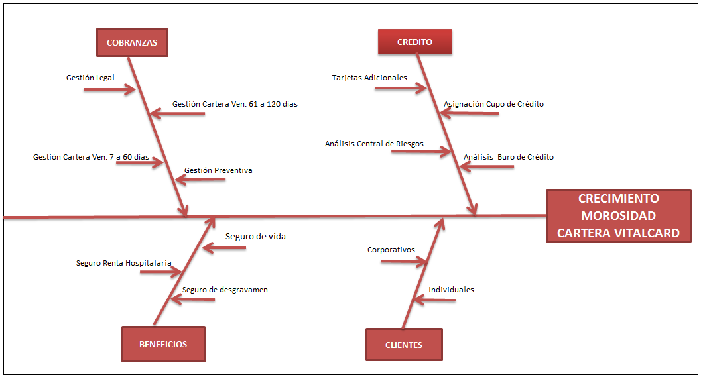
DIAGRAMA CAUSA EFECTO

Slide 8
ANALISIS MACRO – MICRO AMBIENTE
Empresa
Factores Externos Macro Ambiente
Factores Internos Micro Ambiente
Factores Tecnológicos
Factores Legales

Slide 9
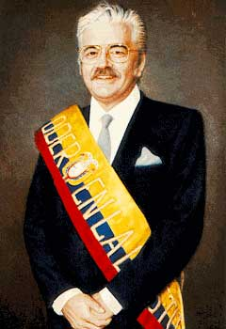
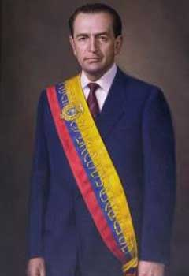
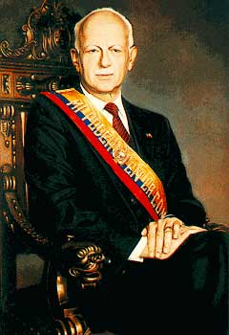
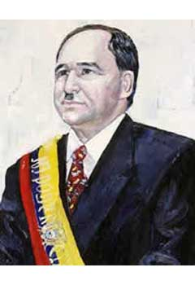
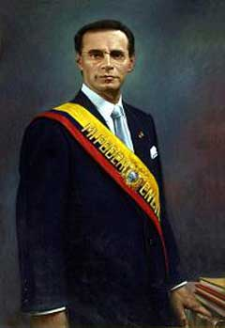
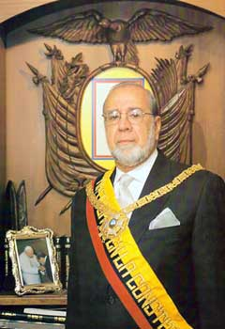
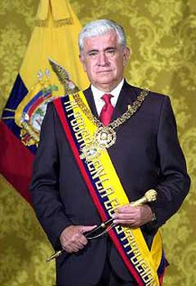
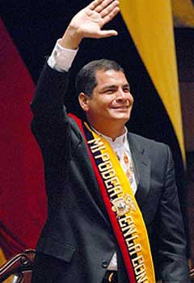
FACTOR POLITICO
Jaime Roldós Aguilera 1979 - 1981
Oswaldo Hurtado 1981 - 1984
León Febres Cordero 1984 - 1988
Rodrigo Borja 1988 - 1992
Sixto Durán Ballén 1992 - 1996
Abdala Bucaram 1996 - 1997
Fabián Alarcón 1997 - 1998
Jamil Mahuad 1998 - 2000
Gustavo Noboa 2000 - 2003
Lucio Gutiérrez 2003 - 2005
Alfredo Palacios 2005 - 2007
Rafael Correa Desde 15 enero del 2007

Slide 10
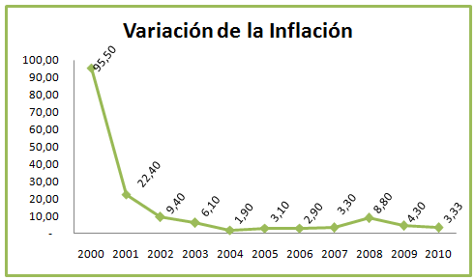
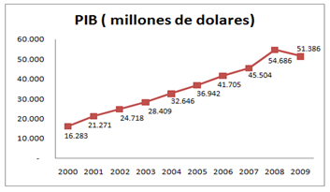
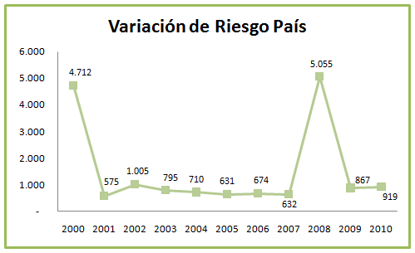
FACTOR ECONOMICO

Slide 11
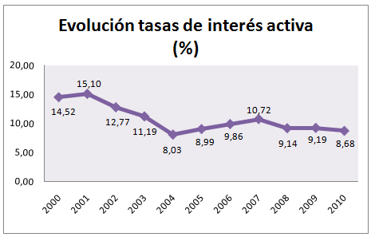
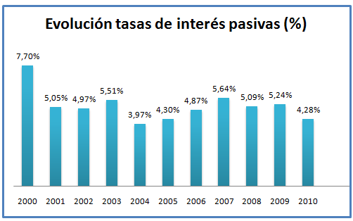
FACTOR ECONOMICO

Slide 12
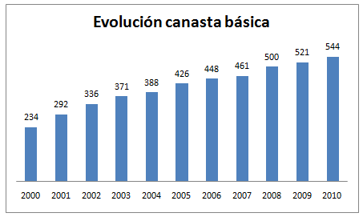
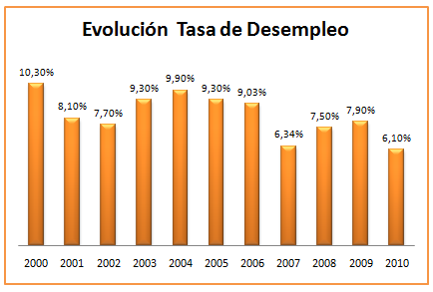
FACTOR SOCIAL

Slide 13
Factores Tecnológicos
Factores Legales

Slide 14
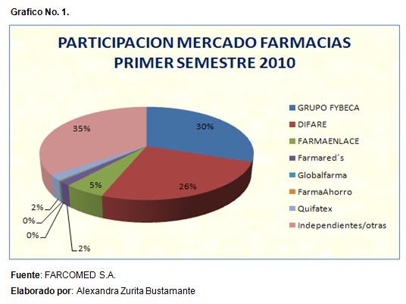
Factores Internos Micro Ambiente
CLIENTES 287.000
PROVEEDORES 630
COMPETENCIA

Slide 15
MATRIZ FODA

Slide 16
MAPA ESTRATEGICO

Slide 17
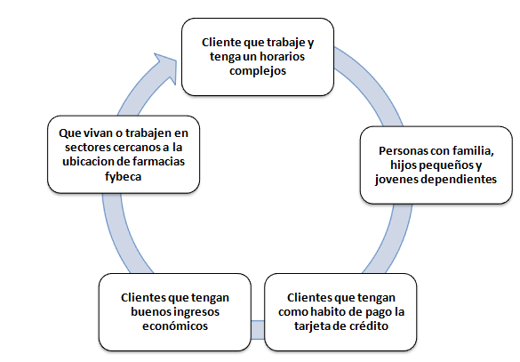
PERFIL CLIENTES INDIVIDUALES

Slide 18
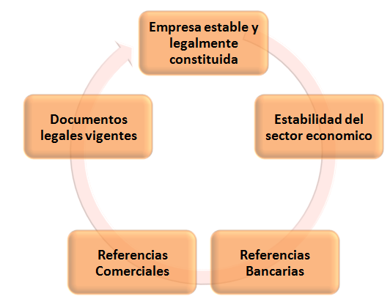
PERFIL CLIENTES EMPRESARIALES

Slide 19
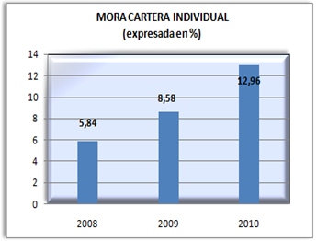
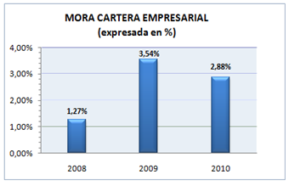
ANALISIS DE CARTERA
DIC 2010 USD $ 6´196.000
DIC 2010 USD $ 2´616.000

Slide 20
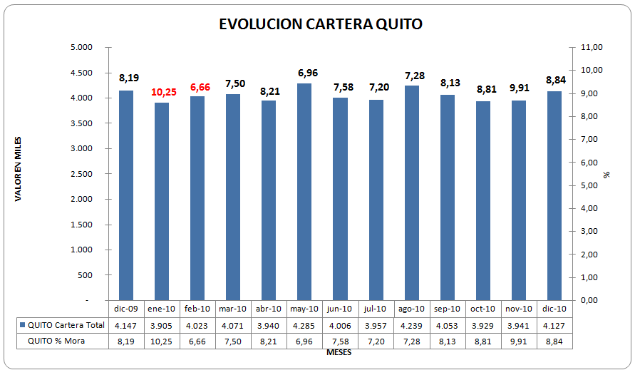
CARTERA INDIVIDUAL

Slide 21
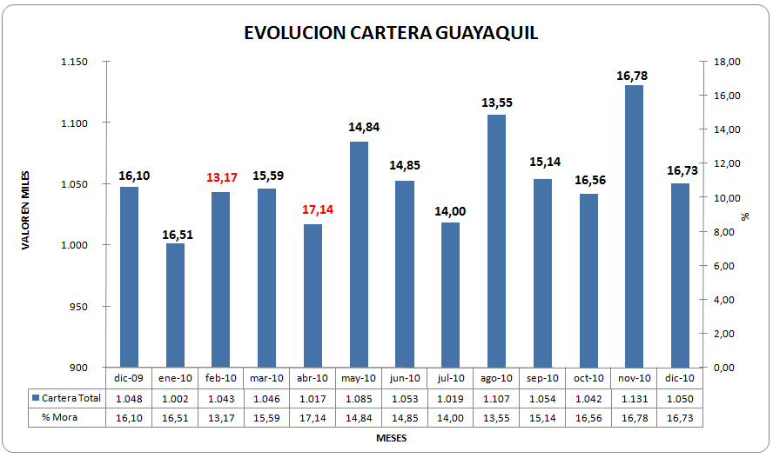

Slide 22
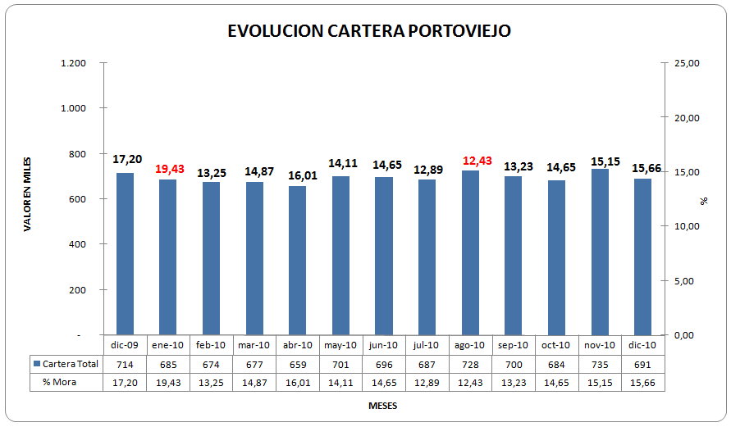

Slide 23
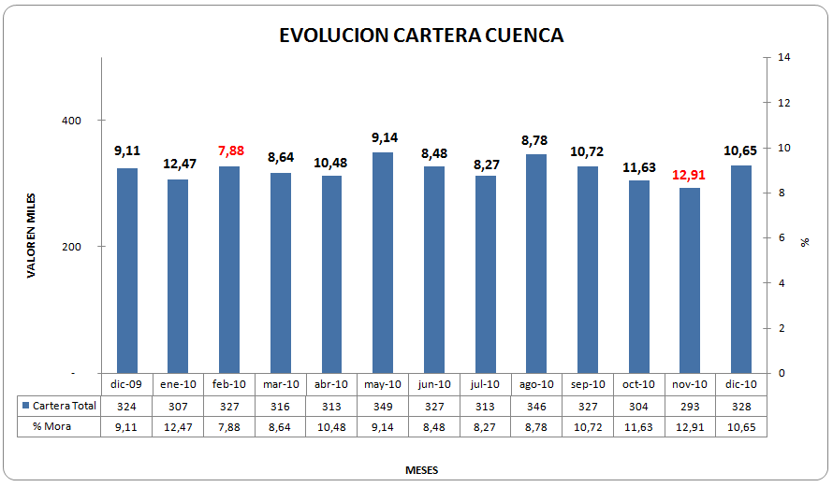

Slide 24
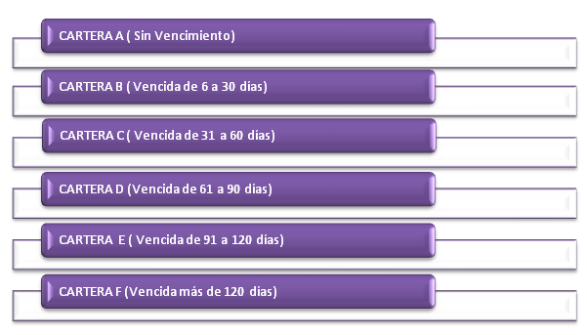
SEGMENTACION DE CARTERA

Slide 25
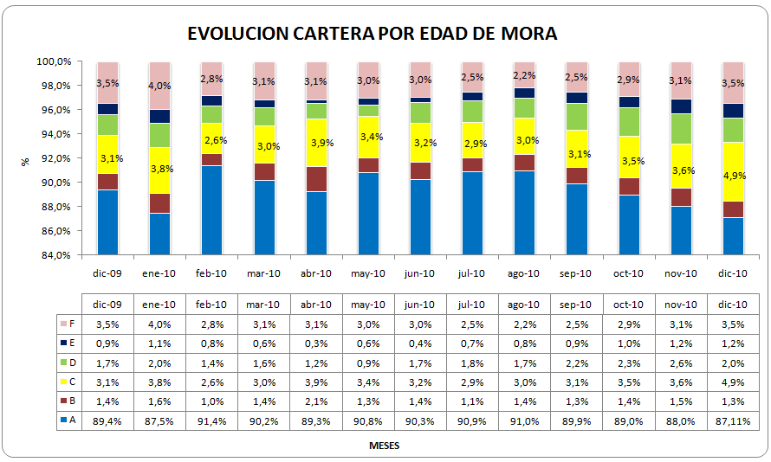

Slide 26
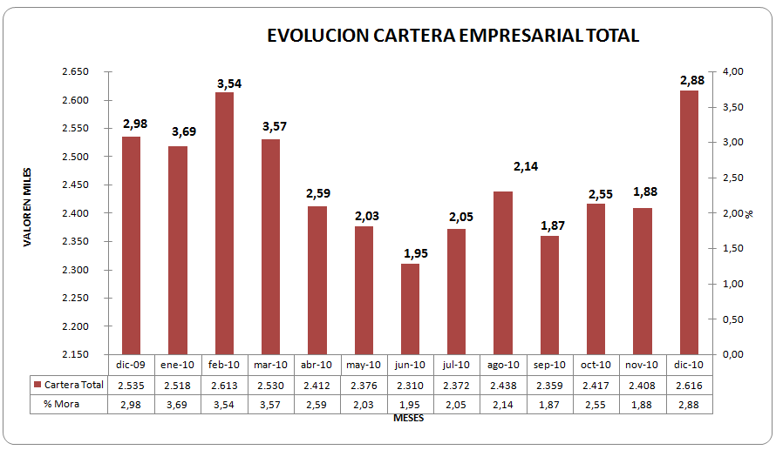
CARTERA EMPRESARIAL

Slide 27
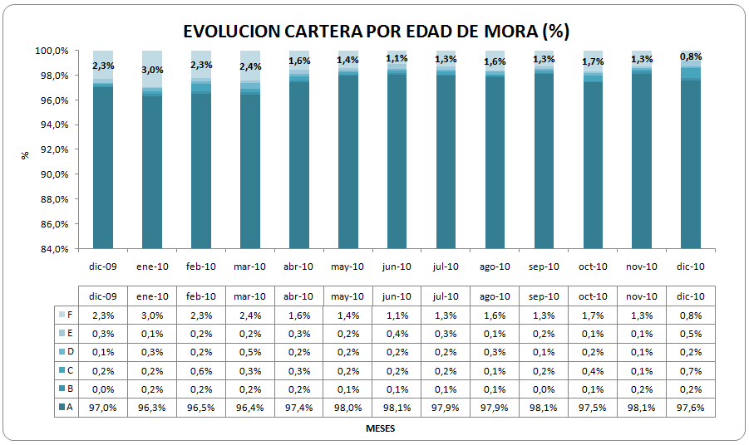

Slide 28
MODELO DE CALIFICACION CREDITICIA
VARIABLES INTERNAS
PERFIL CLIENTES
VARIABLES EXTERNAS

Slide 29
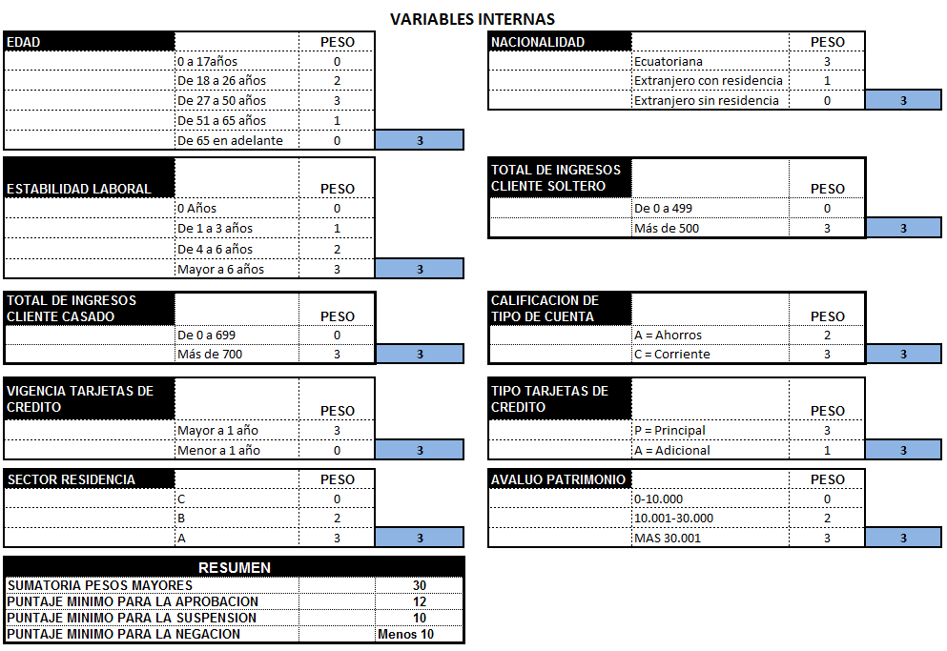

Slide 30
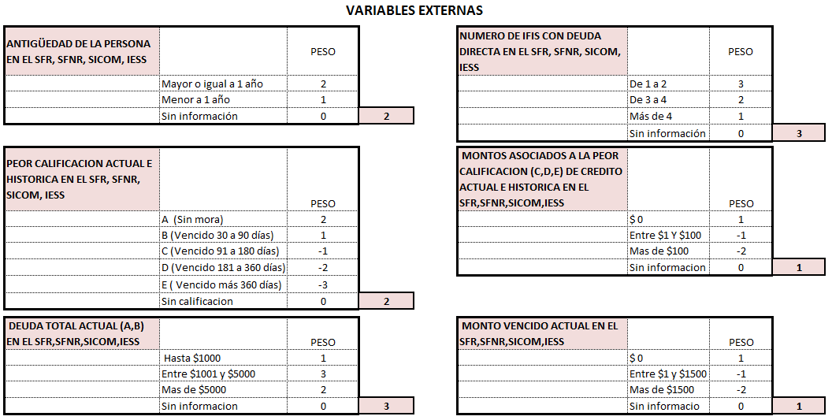
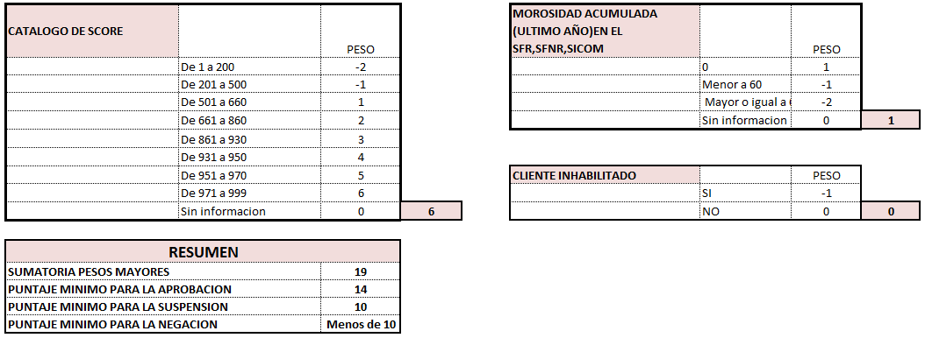

Slide 31
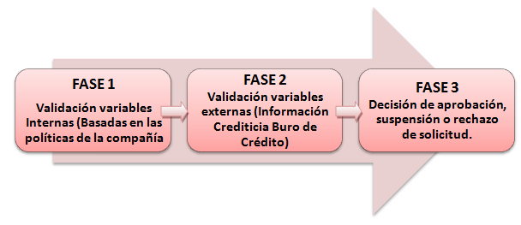
FASES DEL MODELO

Slide 32
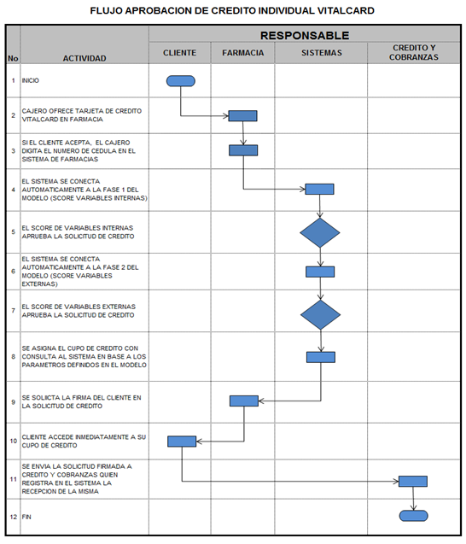
Tiempo de ejecución 15 minutos

Slide 33
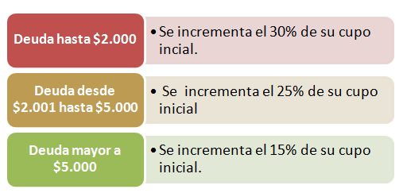
CUPOS DE CREDITO
APROBACION
EVENTOS ESPECIALES

Slide 34
BENEFICIOS DEL MODELO
Decidir la aprobación de tarjetas de crédito, minimizando el riesgo de incobrabilidad.
Asignación adecuada de cupos de crédito.
Prospectar clientes potenciales para el otorgamiento de tarjeta, incrementando las ventas a crédito con su propia tarjeta.
Tener alertas tempranas para administrar los cupos de crédito.

Slide 35
CONCLUSIONES
Incremento de mora a 12,96%.
Disminución del 20% en ventas con tarjeta de crédito Vitalcard.
Inconsistencia en asignación de cupos de crédito.
Comisiones otras tarjetas de crédito.

Slide 36
RECOMENDACIONES
Se recomienda desarrollar el sistema para que el modelo funcione desde cada una de las cajas en farmacias.
Actualizar las variables internas y externas, así como los pesos asignados.
Utilizarlo como un monitor de cupos de crédito generando alertas tempranas.

Slide 37
GRACIAS..

